Slide 1


Modello 231 compliance e governance: nuove opportunità per l’azienda 4.0
CONVEGNO | TOP 24 FISCO
Martedì 24 gennaio 2023, ore 11.00-16.30

Slide 2
Che cos’è il «Modello 231» e quali vantaggi comporta?

Slide 3
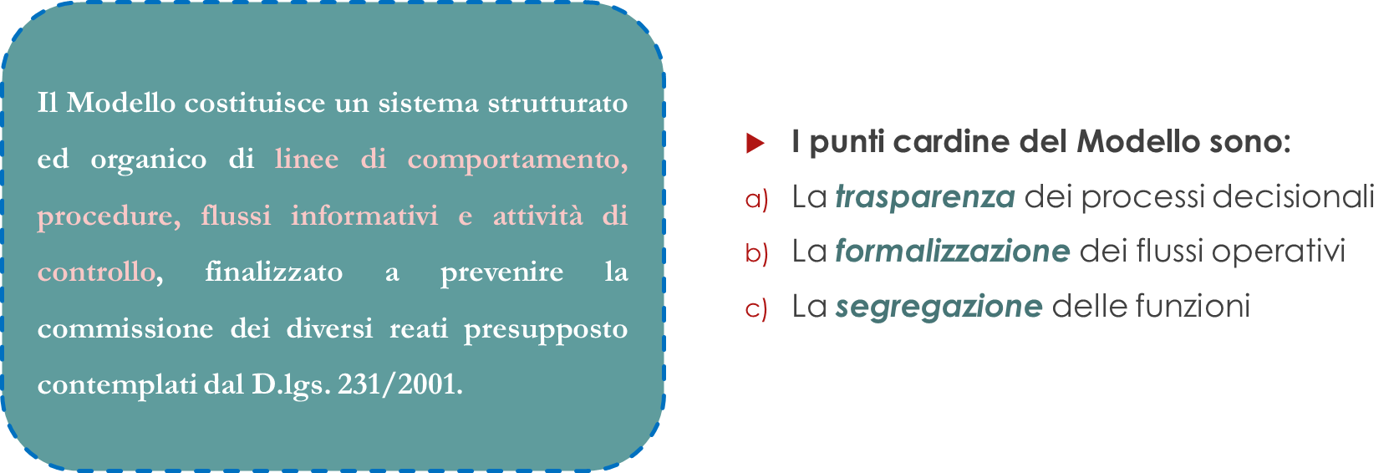
«MODELLO 231» DI COSA SI TRATTA?

Slide 4
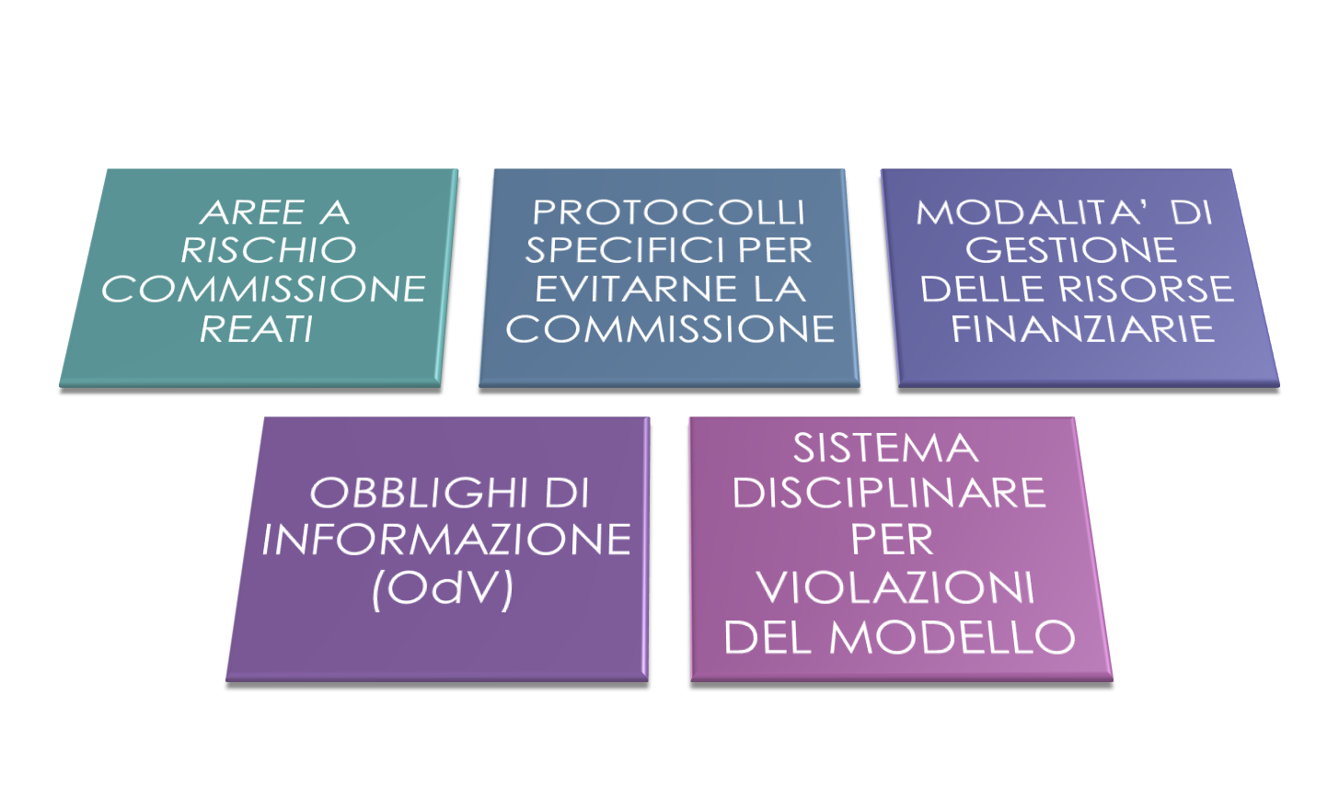
Il «contenuto» del modello 231

Slide 5
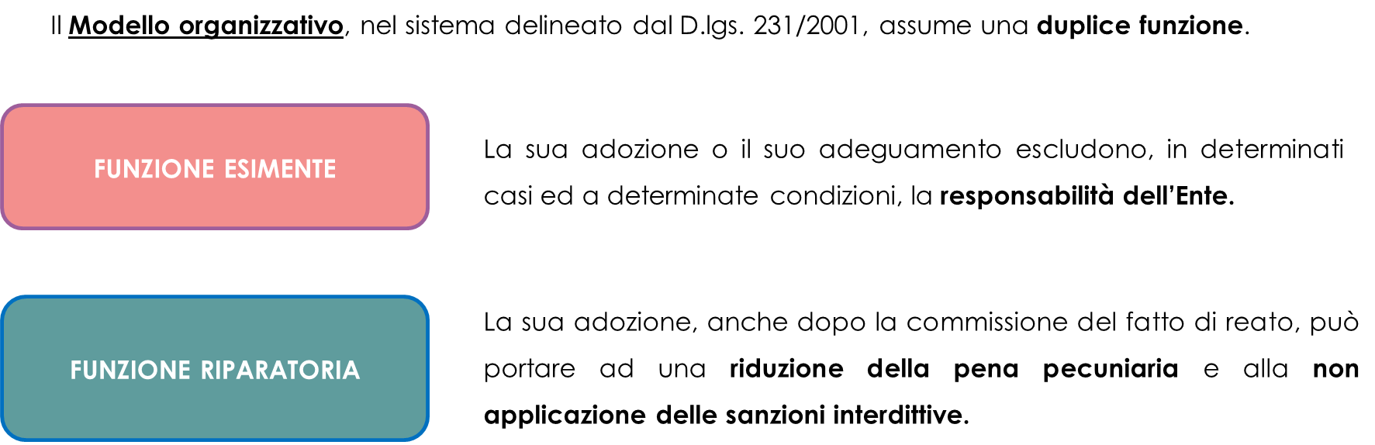
Le funzioni assegnate al Modello 231

Slide 6
Decreto Legislativo n. 231/2001: panoramica generale
reati contro la Pubblica Amministrazione
delitti informatici
reati di criminalità organizzata
falsità in monete, in carte di pubblico credito, in valori di bollo e in strumenti o segni di riconoscimento
delitti contro l’industria ed il commercio
reati societari
delitti con finalità di terrorismo o di eversione dell’ordine democratico
pratiche di mutilazione degli organi genitali femminili
delitti contro la personalità individuale
abusi di mercato
omicidio e lesioni colpose in violazione della normativa in tutela della salute della sicurezza sul lavoro
ricettazione, riciclaggio e impiego di denaro, beni o utilità di provenienza illecita, autoriciclaggio
delitti in materia di strumenti di pagamento diversi dai contanti
delitti in violazione del diritto d’autore
reati contro l’amministrazione della giustizia
reati ambientali
impiego di cittadini di paesi terzi il cui soggiorno è irregolare e disposizioni contro le immigrazioni clandestine
razzismo e xenofobia
frodi sportive
reati tributari
reati di contrabbando
reati contro il patrimonio culturale
reati transnazionali
Il D. Lgs. 231/2001 (il “Decreto”) introduce un nuovo genere di responsabilità formalmente amministrativa (di fatto penale per le modalità di accertamento e la gravità delle sanzioni previste) a carico di società, associazioni e altri enti anche privi di personalità giuridica, con riferimento ai seguenti reati:
Principio ispiratore
Prima
Dopo
Persone Fisiche:
La responsabilità penale è riferita solo alle persone fisiche.
Non può essere trasferita su enti o società, siano essi dotati oppure privi di personalità giuridica.
Persone Fisiche + Società:
L’ente è responsabile per reati commessi da soggetti con potere di rappresentanza, i c.d. “soggetti apicali” o da persone a questi sottoposte, nell’interesse o a vantaggio dell’ente stesso.

Slide 7
Requisiti della responsabilità ex D.lgs. 231/2001
“
1. L’ente è responsabile per i reati commessi nel suo interesse o a suo vantaggio:
a) da persone che rivestono funzioni di rappresentanza, di amministrazione o di direzione dell’ente o di una sua unità organizzativa dotata di autonomia finanziaria e funzionale nonché da persone che esercitano, anche di fatto, la gestione e il controllo dello stesso;
b) da persone sottoposte alla direzione o alla vigilanza di uno dei soggetti di cui alla lettera a).
2. L’ente non risponde se le persone indicate nel comma 1 hanno agito nell’interesse esclusivo proprio o di terzi.
”

Slide 8
I soggetti apicali e i sottoposti
Soggetti che si trovano in posizione apicale
La disposizione utilizza una formula elastica, il criterio accolto per la loro individuazione ha natura oggettivo-funzionale, incentrato non già sulla qualifica formale, bensì sulla funzione concretamente svolta. Ne deriva che dovranno essere considerati apicali coloro che, a prescindere dall’esistenza di un’investitura formale o del tipo di rapporto con l’ente, svolgono funzioni qualificabili nel senso richiesto dall’art. 5.
Esempi di apicali: l’amministratore delegato; i componenti del consiglio di amministrazione, anche se non delegati e indipendenti, in quanto sono comunque titolari di una competenza concorrente con quella degli amministratori delegati e di poteri di controllo di (e intervento sostitutivo su) questi ultimi (art. 2381 c.c.).
Per quanto riguarda i soggetti che «esercitano, anche di fatto, la gestione e il controllo» dell’ente, si ritiene che tale disposizioni riguardi soprattutto il c.d. amministratore indiretto, cioè a colui che, pur non rivestendo incarichi formali di amministrazione, condizioni in modo decisivo la volontà dell’organo gestorio e di fatto gestisca in prima persona, seppure indirettamente la società.
L’art. 5 distingue due diverse categorie di soggetti, gli apicali e i sottoposti, a seconda del ruolo che gli stessi svolgono all’interno dell’ente. La distinzione è strumentale alla individuazione dei due differenti meccanismi di ascrizione della responsabilità all’ente ai sensi degli artt. 6 e 7 del D.Lgs. n. 231 del 2001.
Tale distinzione è, inoltre, resa necessaria in base ai differenti compiti che spettano alle due tipologie di soggetti, essendo gli apicali coloro che determinano, o comunque concorrono a determinare, la politica di impresa, avendo invece i sottoposti compiti prevalentemente esecutivi.
Soggetti sottoposti
Appartengono a tale categoria coloro i quali eseguono nell’interesse dell’ente le decisioni adottate dai vertici sotto la direzione e la vigilanza dei soggetti apicali. Possono essere ricondotti a questa categoria, i dipendenti dell’ente, (da intendersi come tutti coloro che sono legati alla Società da un rapporto di lavoro subordinato, incluso il personale dirigente), e i collaboratori sottoposti a direzione o vigilanza delle figure apicali della Società – anche operanti all’estero per la realizzazione di commesse internazionali nonché presso branch o stabili organizzazioni della Società (laddove costituite).

Slide 9
Il Il Decreto Legislativo n. 231/2001: presupposti ed esimente
Soggetti
Presupposti di responsabilità
Il Decreto Legislativo 231 si applica in caso un «Soggetto» commetta uno dei reati previsti dal D. Lgs. 231/2001 nell’interesse o a vantaggio della società.
Soggetti apicali: rivestono funzioni di rappresentanza, di amministrazione o di direzione dell’ente o di una sua unità organizzativa dotata di autonomia finanziaria e funzionale, anche di fatto.
Soggetti sottoposti a direzione o vigilanza: pur potendo agire in autonomia e potendo astrattamente compiere i reati di cui al Decreto, sono tuttavia sottoposti alla direzione o vigilanza dei soggetti apicali.
Condizione esimente
Nel caso di illeciti commessi da soggetti apicali (Amministratori, rappresentanti legali, direttori generali, etc.), l’ente non risponde dei reati se prova che:
  l’organo dirigente ha adottato ed efficacemente attuato, prima della commissione del fatto, un Modello di organizzazione, gestione e controllo (di seguito, anche “Modello Organizzativo” o “Modello”) idoneo a prevenire i reati indicati nel Decreto;
  il compito di vigilare su funzionamento, aggiornamento e sull’osservanza del Modello è stato affidato ad un “organismo” dotato di poteri autonomi di iniziativa e controllo (c.d. Organismo di Vigilanza);
  il «Soggetto» ha commesso il reato eludendo fraudolentemente il Modello;
  l’Organismo di Vigilanza ha effettivamente svolto il proprio compito.
Nel caso in cui il reato sia commesso dalle persone sottoposte a direzione o vigilanza dei soggetti apicali, l’onere della prova torna a carico della magistratura inquirente.

Slide 10
Responsabilità da reato degli enti: sanzioni e misure cautelari
Sanzioni pecuniarie
Sanzioni pecuniarie da € 25.823 ad € 1.549.371 (in proporzione alla gravità del reato ed alla situazione economica della società) sono sempre applicabili.
Sanzioni interdittive
Sanzioni interdittive da 3 mesi a 2 anni se la società ha realizzato profitti significativi e per reati reiterati. Le sanzioni possono essere comprese tra un minimo di 2 anni e un massimo di 7 anni per la commissione dei reati di cui all’art. 25 del Decreto. La sanzione interdittiva può tradursi in: interdizione dall’esercizio dell’attività; sospensione o revoca delle autorizzazioni, licenze o concessioni funzionali alla commissione dell’illecito; divieto di contrattare con la pubblica amministrazione; esclusione da agevolazioni, finanziamenti, contributi o sussidi e l’eventuale revoca di quelli concessi; divieto di pubblicizzare beni o servizi. Qualora l’applicazione della misura interdittiva possa provocare un grave pregiudizio alla collettività o rilevanti ripercussioni sull’occupazione, il giudice può disporre la prosecuzione dell’attività dell’ente da parte di un commissario giudiziale.
Pubblicazione della sentenza
Pubblicazione della sentenza di condanna sul sito internet del Ministero della Giustizia nonché mediante affissione nel comune ove l’ente ha la sede principale.
È sempre disposta, con la sentenza di condanna, la confisca del prezzo o del profitto del reato salva la parte che può essere restituita al danneggiato.
Uno degli aspetti che distingue la confisca dalle altre sanzioni amministrative è l’assenza di limiti di valore.
Confisca
Misure cautelari interdittive
Qualora sussistano gravi indizi di colpevolezza e vi siano fondati elementi che facciano ritenere concreto il pericolo che siano commessi reati della medesima indole, il pubblico ministero può richiedere l’applicazione, in sede cautelare, di una delle sanzioni interdittive.

Slide 11
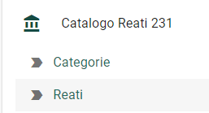
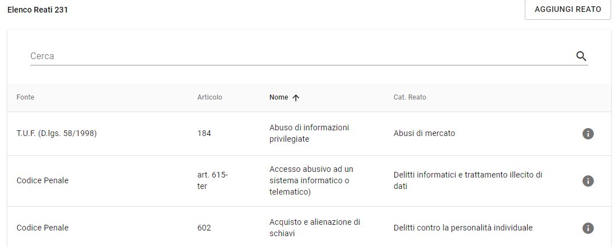
Categorie e Reati
Consultazione online della banca dati normativa, sempre aggiornata in tempo reale, contenente le categorie reati e i reati previsti dal D. Lgs. 231/2001

Slide 12

Perché si adotta il modello organizzativo ex d.lgs. 231/2001?
L’adozione del Modello organizzativo ex D.lgs. 231/2001 corrisponde a una libera scelta dell’imprenditore, non costituendo un obbligo di legge. Quali sono, allora, le ragioni per cui tale strumento è sempre più diffuso?

Slide 13
5 ragioni per cui le imprese investono nella compliance al D.lgs. 231/2001
Tutelare l’integrità aziendale dalla responsabilità da reato dell’ente
Supportare l’Organo amministrativo nella governance dei processi “a rischio”
Incrementare reputazione e affidabilità presso i fornitori e i partner commerciali
Migliorare le quotazioni nei rapporti con la P.A.
Preparare l’implementazione di ulteriori progetti e sistemi di compliance

Slide 14
I – TUTELARE L’INTEGRITA’ AZIENDALE
l’adozione e l’efficace attuazione di un Modello organizzativo possono consentire alla Società di andare esente dalla responsabilità amministrativa “da reato” prevista dal D.lgs. 231/2001.
Cosa rischia la Società priva di un Modello organizzativo?
sanzioni pecuniarie fino a 1 mln e 500 mila euro, proporzionate alla gravità del reato ma anche alla capacità economica dell’ente (fatturato mondiale annuo).
La commissione di un
“reato presupposto”
da parte di una persona riferibile alla Società,
sia in posizione apicale che subordinata,
potrebbe determinare l’applicazione di:
sanzioni interdittive fino a 2 anni, come l’interdizione dall’esercizio dell’attività, il divieto di pubblicizzare beni o servizi, la revoca di autorizzazioni o licenze e l’esclusione da agevolazioni fiscali e altri benefici.
confisca del prezzo o del profitto del reato che si aggiunge, senza limiti di valore, alla sanzione pecuniaria.
pubblicazione della sentenza di condanna sul sito del Ministero della Giustizia e quindi un danno reputazionale.

Slide 15

II – SUPPORTARE L’ORGANO AMMINISTRATIVO
Il Modello organizzativo ex D.lgs. 231/2001 completa il sistema normativo aziendale,
offrendo agli amministratori uno strumento in più per gestire in sicurezza le principali funzioni aziendali.
QUESTO OBBIETTIVO E’ RAGGIUNTO GRAZIE:
I
alla definizione di procedure operative per i processi aziendali «sensibili», che favoriscono la prevenzione e la tempestiva emersione di condotte illecite o infedeli.
II
alla introduzione di un sistema disciplinare dedicato alle violazioni del Modello organizzativo, che consente una pronta risposta in caso di gravi scostamenti dai comportamenti dovuti.
III
alla progettazione di flussi informativi periodici, trasparenti e tracciabili tra le principali funzioni aziendali, in modo da assicurare agli amministratori di agire sempre in modo informato.
IV
alla istituzione di un Organismo di Vigilanza a supporto dell’Organo amministrativo, per la corretta ed efficace implementazione del Modello organizzativo nella realtà aziendale.

Slide 16

III – I BENEFICI REPUTAZIONALI E L’APERTURA A NUOVE OCCASIONI DI BUSINESS
Sono sempre di più, anche nel settore privato, le realtà aziendali che subordinano l’instaurazione di collaborazioni e partnership commerciali all’adozione di un Modello organizzativo ex D.lgs. 231/2001.
La compliance al D.lgs. 231/2001 rappresenta una rassicurazione in ordine al mantenimento dell’integrità aziendale e reputazionale della controparte, favorendo così la stabilità e la buona riuscita della partnership.
per quale motivo?
L’adozione e l’efficace attuazione di un Modello organizzativo ex D.lgs. 231/2001
apre la strada verso nuovi mercati e nuove relazioni commerciali.

Slide 17

IV – I BENEFICI NEI RAPPORTI CON LA P.A.
Nell’ambito della partecipazione a bandi di gara della P.A., ovvero in occasione di procedure per il riconoscimento di sgravi, agevolazioni o finanziamenti pubblici, l’aver adottato un Modello organizzativo ai sensi del D.lgs. 231/2001 costituisce sempre più spesso motivo di preferenza e/o attribuzione di punteggi aggiuntivi nella formazione delle graduatorie.
Il vantaggio è evidente per le Società che nello svolgimento della loro attività hanno bisogno di aggiudicarsi appalti e commesse pubbliche.
Ma anche le realtà che non operano in questi settori potrebbero avvantaggiarsene: si pensi alle opportunità che deriveranno dall’attuazione del PNRR (Piano Nazionale di Ripresa e Resilienza) e al vantaggio competitivo che potrebbe derivare alle aziende già compliant al D.lgs. 231/2001 nella “corsa” a queste risorse.

Slide 18
V – IL MODELLO ORGANIZZATIVO COME «APRIPISTA»
DI ALTRI SISTEMI E PROGETTI DI COMPLIANCE
La portata trasversale del Modello organizzativo, che abbraccia tutti i principali processi aziendali, ne fa l’ideale pietra angolare di altri sistemi di controllo e prevenzione dei rischi, in un’ottica di “compliance integrata”.
In particolare, l’adozione del Modello ex D.lgs. 231/2001 può agevolare e/o integrare:
l’implementazione dei principali sistemi ISO, come la UNI EN ISO 9001, in materia di gestione della qualità, la UNI EN ISO 14001, in materia di gestione ambientale e la UNI EN ISO 45001, in materia di sicurezza;
l’adozione di un sistema di gestione e trattamento dei dati conforme ai principi del Regolamento (UE) 2016/679, c.d. “GDPR”, anche grazie alle possibili sinergie tra Organismo di Vigilanza e DPO;
l’ottenimento, con il massimo punteggio possibile, del c.d. “rating di legalità”.
L’orientamento dei processi aziendali alla prevenzione dei rischi penali comporta, inoltre, una migliorata capacità organizzativa dell’ente nell’adeguamento alle normative obbligatorie in materia di riciclaggio e prevenzione degli infortuni sul lavoro, dando luogo a virtuose sinergie e reciproche integrazioni.

Slide 19
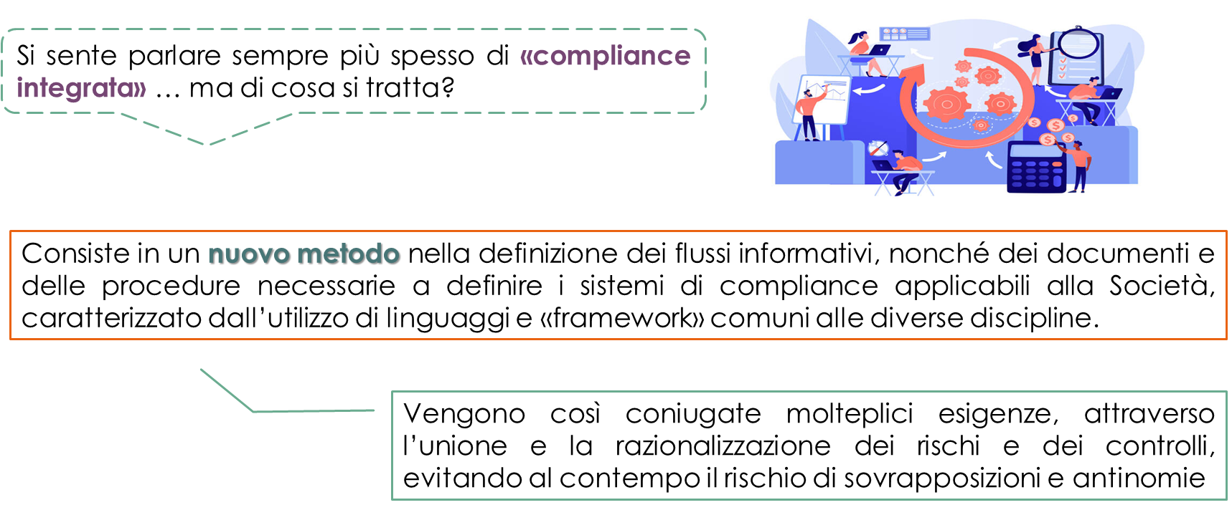
La compliance integrata

Slide 20
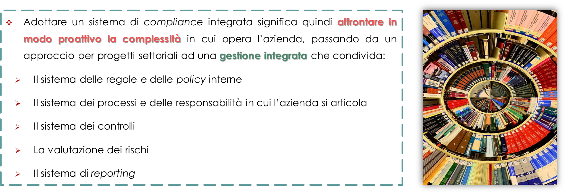
La compliance integrata

Slide 21
Chi è l’Organismo di Vigilanza e quali funzioni svolge?

Slide 22
IL RUOLO DELL’ORGANISMO DI VIGILANZA
  Il Decreto 231 richiede soltanto che l’Organismo di Vigilanza (di seguito anche «OdV») sia «dotato di autonomi poteri di iniziativa e di controllo». Non specifica, tuttavia, la sua struttura.
  Secondo le Linee Guida di Confindustria e la giurisprudenza, la scelta in merito alla corretta composizione dell’OdV dovrebbe avvenire in base alle dimensioni e alla complessità dell’organizzazione.
  Secondo la best practice e le indicazioni delle Linee Guida di Confindustria, sarebbe da preferire un Organismo di Vigilanza composto da almeno tre membri, salvo per le aziende di minori dimensioni.
ORGANISMO DI VIGILANZA
In generale, si dovrebbe preferire un Organismo di Vigilanza a composizione collegiale, affinché i controlli possano essere effettuati correttamente e venga rispettato il requisito della professionalità tramite l’unione di competenze di vario tipo, garantendo in tal senso un (i) approccio multidisciplinare; (ii) una sinergia delle competenze professionali e (iii) l’attenuazione del rischio di una parcellizzazione della visione dell’OdV.

Slide 23
LE CARATTERISTICHE DELL’ORGANISMO DI VIGILANZA
Il Decreto richiede che l’Organismo di Vigilanza possieda le seguenti caratteristiche:
  Autonomia e Indipendenza: detti requisiti sono assicurati dal mancato coinvolgimento dell’OdV in attività operative e di gestione e dall’adeguata collocazione gerarchica che consente il reporting diretto all’organo amministrativo.
    Professionalità e Onorabilità: requisiti che sono garantiti dal bagaglio di conoscenze professionali, tecniche e pratiche di cui dispongono i componenti dell’OdV.
      Continuità d’azione: con riferimento a tale requisito, l’Organismo di Vigilanza è tenuto a vigilare costantemente, attraverso poteri di indagine, sul rispetto del Modello da parte dei Destinatari, a curarne l’attuazione e l’aggiornamento, rappresentando un riferimento costante per tutto il personale della Società.

Slide 24
LE FUNZIONI DELL’ORGANISMO DI VIGILANZA
  All’Organismo di Vigilanza deve essere affidato il compito:
  Vigilare sul funzionamento e sull’adeguatezza del Modello ad evitare i rischi di commissione dei reati;
    sull’effettività del Modello e la coerenza tra i comportamenti concreti posti in essere e quanto sancito dai principi e dalle regole in esso contenuti, anche al fine di comunicare eventuali distorsioni nell’applicazione dello stesso Modello
      Curare l’implementazione e l’aggiornamento del Modello a seguito di mutamenti organizzativi dell’ente e/o del contesto normativo.

Slide 25
I COMPITI DELL’ORGANISMO DI VIGILANZA
Report con cadenza periodica prestabilita riguardanti le attività sensibili
Al fine di poter svolgere con efficacia la propria attività, l’OdV deve ricevere dalle Funzioni aziendali adeguati
FLUSSI INFORMATIVI
Report di verifiche o controlli interni svolti dalle Funzioni competenti
Report ad evento riguardanti il verificarsi di fatti o circostanze di rilievo
visite ispettive della P.A. e/o il loro esito;
infortuni e c.d. «near misses»;
dimissioni e/o nuove assunzioni ai vertici dell’organigramma.

Slide 26
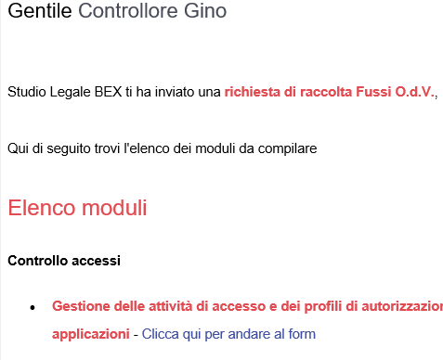
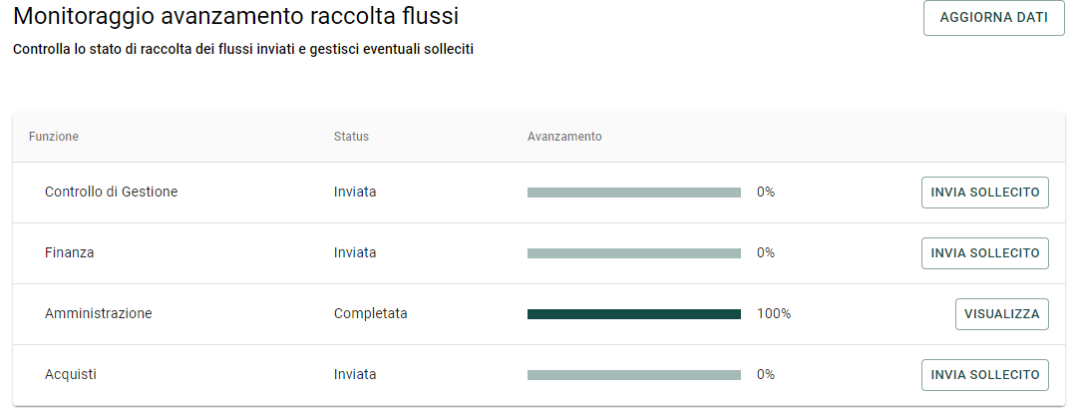

OdV e Raccolta Flussi
  Monitoraggio dell’andamento, l’acquisizione dei dati e la chiusura della raccolta Flussi OdV
  Invio mail automatico al referente

Slide 27
La pianificazione delle attività (1/2)
Quali sono le attività oggetto della pianificazione?
programmabili
Per le quali è necessario considerare:
Quali attività?
contenuti del Modello Organizzativo;
esiti del risk assessment/ gap analysis;
esiti/ tempistiche delle verifiche precedenti;
cambiamenti nelle attività aziendali;
informazioni sullo stato dei controlli ed esito di eventuali verifiche/ accertamenti;
informazioni acquisite tramite l’interazione con il personale.
Verifica specifica sulle aree a rischio
Analisi dei flussi informativi
Follow up su interventi di verifica precedenti
Le attività possono essere
Verifica sulle attività di comunicazione, formazione, diffusione del Modello
Reporting in merito alle attività svolte
Analisi circa l’opportunità di aggiornare il Modello
Le quali possono riguardare:
non-programmabili
riesame del Modello Organizzativo a seguito dell’introduzione nel Decreto 231 di nuove fattispecie;
gestione delle segnalazioni.

Slide 28
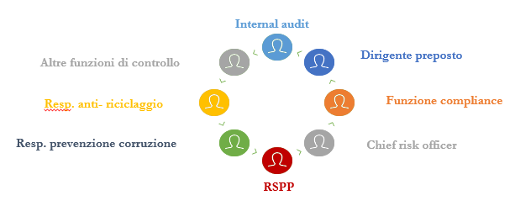
La pianificazione delle attività (2/2)
Quali tempistiche per la predisposizione delle attività?
Le interazioni con le funzioni di controllo
Text
Aggiornamento
annuale
Il Piano dovrebbe essere annuale in modo da ricevere informazioni il più possibile aggiornate sulle aree a rischio.
Nella predisposizione del Piano, l’OdV deve tener conto dei necessari scambi di informazioni e delle interazioni con le altre funzioni di controllo, per un’ottimizzazione delle risorse e la creazione di una sinergia con le attività di verifica già svolte.
Text
Il Piano può anche disporre i controlli su più anni, pur richiedendo approfondimenti annuali, così da avere informazioni per un giudizio complessivo.
Orizzonte anche
pluriennale
Text
Con un approccio basato sul rischio l’OdV potrebbe scegliere di svolgere controlli più ravvicinati per alcune attività.
Approccio basato sul rischio
La corretta pianificazione delle interazioni con le funzioni di controllo e i Process Owner è di estrema importanza, infatti, alcune verifiche possono essere svolte attraverso incontri con questi soggetti, eventualmente prevedendo la sottoposizione dei processi ad audit più approfonditi nel corso degli anni.
In caso di eventi imprevisti significativi, l’OdV dovrà rivedere il Piano per valutare l’eventuale necessità di modificare i controlli programmati.

Slide 29
I rapporti tra organismo di vigilanza e sindaci
L’Organismo di Vigilanza condivide alcune competenze e funzioni con il Collegio Sindacale
Al Collegio Sindacale è attribuito in generale l’obbligo di vigilanza sull’osservanza della legge da parte della Società, compresa quindi anche la compliance al D.lgs. 231/2001
L’adeguato sviluppo delle sinergie tra Organismo di Vigilanza e Collegio Sindacale assume un ruolo decisivo con particolare riferimento alla prevenzione dei reati societari e fiscali.
Il Modello organizzativo ex D.lgs. 231/2001 fa parte di quel “sistema di controllo interno” di cui il Collegio Sindacale – o il Sindaco Unico – è chiamato a vigilare la costante adeguatezza
É interesse del Collegio Sindacale, particolarmente se con funzioni di revisione legale dei conti, prevenire la responsabilità da reato dell’ente in quanto le sanzioni comminate dal D.lgs. 231/2001 possono portare a gravi perdite di bilancio e ad arrecare, infine, un consistente danno alla gestione

Slide 30

I rapporti tra organismo di vigilanza e sindaci
N.B.: nel caso in cui il Collegio Sindacale o il Sindaco Unico non svolga altresì le funzioni di revisione legale dei conti, tali accorgimenti dovranno essere usati anche da e verso il Revisore Legale incaricato.
Un adeguato coordinamento tra i due organi di controllo, consente di:
eliminare inutili duplicazioni di verifiche / adempimenti;
favorire l’agire informato degli organi di controllo;
integrare le rispettive competenze ed esperienze professionali;
consentire il reciproco controllo-supporto, in condizioni di parità.
Fondamentale, a tal fine:
l’instaurazione di flussi informativi periodici e reciproci tra i due organi di controllo;
la periodica e reciproca partecipazione di uno o più componenti alle riunioni dell’altro organo di controllo;
la pianificazione e lo svolgimento di attività di verifica incrociate e/o coordinate.

Slide 31
Quali sono le ultime novità in materia di 231?

Slide 32


LE ULTIME NOVITA’ NORMATIVE: IL D.LGS. 184/2021
L’incremento dell’utilizzo di strumenti di pagamento diversi dal contane e la diffusione di valute elettroniche, come ad es. i c.d. “Bitcoin”, ha rappresentato una costante degli ultimi anni.
Un fenomeno sospinto sia dalla Pandemia, sia da precise scelte di politica economica, prevalentemente di respiro sovranazionale.
Di fronte a questo scenario è emersa l’esigenza di approntare una tutela più decisa contro le frodi che riguardino tali innovativi strumenti di pagamento.
É qui che “viene in gioco” il D.LGS. 184/2021: nel riformulare le norme, ormai datate, che venivano applicate ai casi di frode su strumenti di pagamento diversi dai contanti, il legislatore ha contestualmente provveduto a inserire tali reati nel catalogo dei “reati presupposto” del D.lgs. 231/2001

Slide 33
LE ULTIME NOVITA’ NORMATIVE: IL D.LGS. 184/2021
In particolare, i “reati in materia di strumenti di pagamento diversi dai contanti” sono stati inseriti nell’art. 25-octies.1 del D. Lgs. 231/2001 e sono quindi entrati a far parte di quel novero di illeciti che, se realizzati nell’interesse o a vantaggio dell’ente, possono determinarne la responsabilità amministrativa.
Indebito utilizzo e falsificazione di strumenti di pagamento diversi dai contanti (art. 493-ter c.p.)
Detenzione e diffusione di apparecchiature, dispositivi o programmi informatici diretti a commettere reati riguardanti strumenti di pagamento diversi dai contanti (art. 493-quater c.p.)
Frode informatica aggravata dalla realizzazione di un trasferimento di denaro, di valore monetario o di valuta virtuale (art. 640-ter c.p.)

Slide 34

LE ULTIME NOVITA’ NORMATIVE: IL D.LGS. 195/2021
Tra le fattispecie più rilevanti in materia di responsabilità da reato degli enti vi sono quelle richiamate dall’art. 25-octies, ossia i reati di ricettazione, riciclaggio, impiego di denaro, beni o altre utilità di provenienza illecita, nonché autoriciclaggio.
Questi reati puniscono a vario titolo chi, con operazioni più o meno complesse, aiuti altri a nascondere o ad occultare la provenienza illecita di risorse economiche ottenute grazie alla commissione di un illecito, ad es. tramite il reimpiego in attività economiche legali
N.B.: con l’introduzione del delitto di “autoriciclaggio” è inoltre punibile anche chi abbia realizzato o concorso a realizzare il “reato fonte”, se successivamente tenga una delle condotte che comportano nascondimento od occultamento di tali proventi

Slide 35
LE ULTIME NOVITA’ NORMATIVE: IL D.LGS. 195/2021
Cosa è cambiato nel 2021?
Precedentemente, affinché la condotta fosse punibile, era richiesto che il “reato fonte” dei proventi illeciti avesse le seguenti caratteristiche:
1. Doveva trattarsi di un delitto e non anche di una contravvenzione
2. Doveva trattarsi di una condotta dolosa e non anche colposa
Questi requisiti, con il D. Lgs. 195/2021, sono venuti meno
Pertanto, ad oggi, è punibile qualsiasi condotta di reimpiego od occultamento di proventi illeciti, anche se derivanti da una contravvenzione, oppure da un delitto colposo. Questo ha determinato un ampliamento delle condotte a rischio e, pertanto, la necessità di ripensare i rischi-reato ai fini del D. Lgs. 231/2001.

Slide 36

LE ULTIME NOVITA’ NORMATIVE: LA LEGGE 9 MARZO 2022, N. 22
Con la Legge 9 marzo 2022, n. 22, il legislatore ha introdotto nel codice penale una nuova categoria di reati.
Si tratta dei c.d. “Delitti contro il patrimonio culturale”
Con la stessa legge, questi reati sono stati aggiunti tra quelli che possono determinare la responsabilità da reato degli enti ai sensi del D. Lgs. 231/2001 (art. 25-septiesdecies):
Furto di beni culturali (art. 518-bis c.p.)
Appropriazione indebita di beni culturali (art. 518-ter c.p.)
Ricettazione di beni culturali (art. 518-quater c.p.)
Falsificazione in scrittura privata relativa a beni culturali (art. 518-octies c.p.)
Violazioni in materia di alienazione di beni culturali (art. 518-novies c.p.)
Importazione illecita di beni culturali (art. 518-decies c.p.)
Uscita o esportazione illecite di beni culturali (art. 518-undecies c.p.)
Distruzione, dispersione, deterioramento, deturpamento, imbrattamento e uso illecito di beni culturali o paesaggistici (art. 518-duodecies c.p.)
Contraffazione di opere d’arte (art. 518-quaterdecies c.p.)

Slide 37
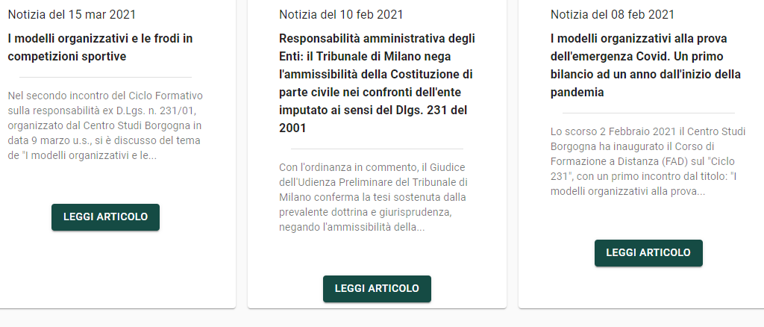

L’Osservatorio
Valore 24 è un insieme di soluzioni pensate per i professionisti che, all’innovazione del prodotto, unisce la forza e la tradizione dei marchi storici del mondo Sole 24 Ore.
Ogni software a catalogo è infatti arricchito e potenziato con contenuti editoriali a cura degli Esperti del Sole 24 Ore.
Tale integrazione on-line consente di essere sempre aggiornati e recuperare le esclusive schede esplicative autoriali.

Slide 38
Studio Legale Ventimiglia
Sede
Via Borgogna, 5 20122 - Milano
Tel +39 02 37011019 - Fax +39 02 37011046
segreteria@studiolegaleventimiglia.com desk@studiolegaleventimiglia.com
Roma, Via Frattina, 10
roma@studiolegaleventimiglia.com
Desk:
Genova Via S. Lorenzo, 23/13
Londra 1 Alfred Place
Centro Studi Borgogna
Via Borgogna, 5 – 20122 Milano
www.centrostudiborgogna.it
TEL: (+39) 02 36 642 658
info@centrostudiborgogna.it
Grazie per l’attenzione

